Slide 1
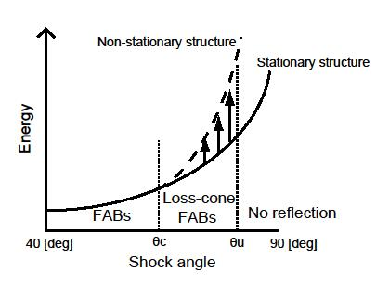
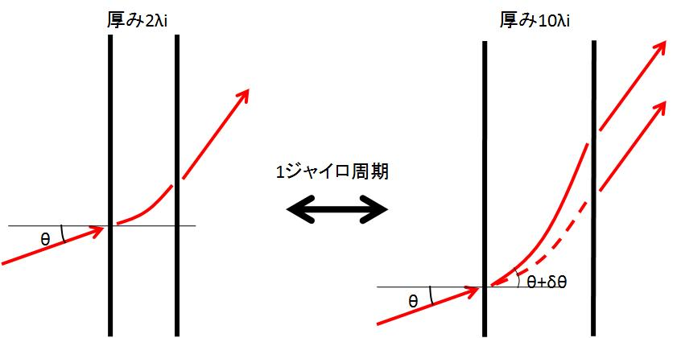
太陽圏プラズマ加速における撮像観測及びその場観測による
異スケール物理の比較研究
地球惑星科学専攻 藤本研究室 岡部勝臣
序論
地球磁場と太陽風の接する面にバウショックというMHD衝撃波が形成される．衝撃波は粒子スケールにおいて加速が生じている典型的な領域である．近年，その場観測から衝撃波非定常性による粒子加速が示唆されている．しかし，シミュレーションによる研究においては，衝撃波非定常性による粒子加速は未だ示されていない．本研究では，バウショックにおいて衝撃波非定常性が粒子加速に与える効果を解明することを目的とし，テスト粒子シミュレーションを行った．
IPS 通過時のバウショック上流において、ショック角が70 °を超えると，反射イオンの分布関数が高エネルギーロスコーン分布になることが観測された．この観測事実を説明する候補として，衝撃波の非定常性が考えられている．本研究では，IPS により加速を受けた非熱的成分をもつ初期分布関数を考えた．また，衝撃波の厚み，ショック角がイオンジャイロ周期程度で周期的に変動するという非定常性を仮定してテスト粒子シミュレーションを行った．
本研究の目的
１．衝撃波非定常性観測事実の立証
衝撃波非定常性により観測で見られたような高エネルギーロスコーン分布が生成されうることを示す
２．ＰＩＣへの提言
より強力なシミュレーションであるPICへの示唆として、加速が実現する初期条件を制限する
60
70
80
図1 観測による反射イオンのショック角，エネルギー，分布関数の関係
シミュレーション
テスト粒子シミュレーションにより2次元の粒子シミュレーションを行った．テスト粒子シミュレーションとは時間変化しない磁場形状を与え，運動方程式を解くことにより荷電粒子の運動を解析する手法である．衝撃波非定常性，磁場形状は以下のように与えた．
ショック厚み変化
2λi ⬄ 10 λi
ショック角変化
10 deg
変動周期
1ジャイロ周期
与えた磁場形状(Gedalin et al., 2008)
与えた磁場形状は，過去のシミュレーション研究と比較できるように，(Gedalin et al ., 2008) と同じ磁場形状モデルを仮定した．
与えた衝撃波非定常性はPICシミュレーションから知られている典型的な値であり，現時点において最も妥当性のある数値である．
ショック角の非定常性に伴い，d-HT系の座標が変動する．この効果により，ショック角の変動に伴いδVhtを加減する．(図2)
X
×
Z
Y
図2 非定常性モデル模式図

Slide 2
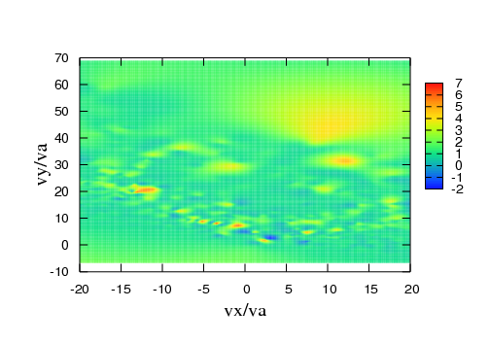
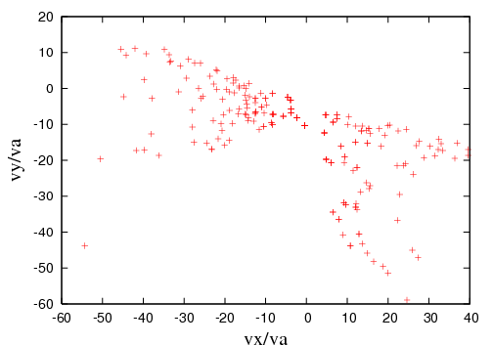
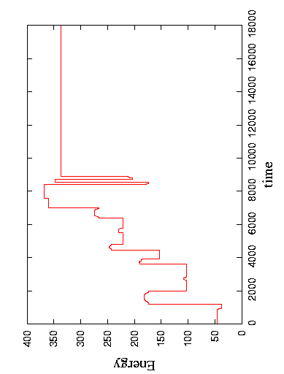
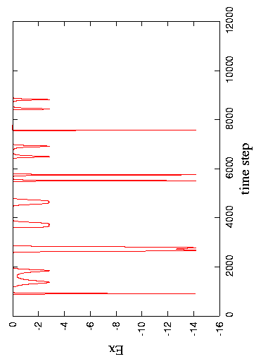
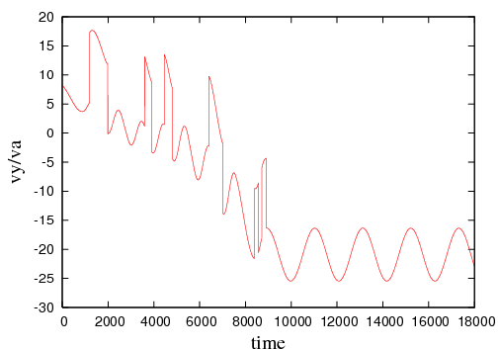
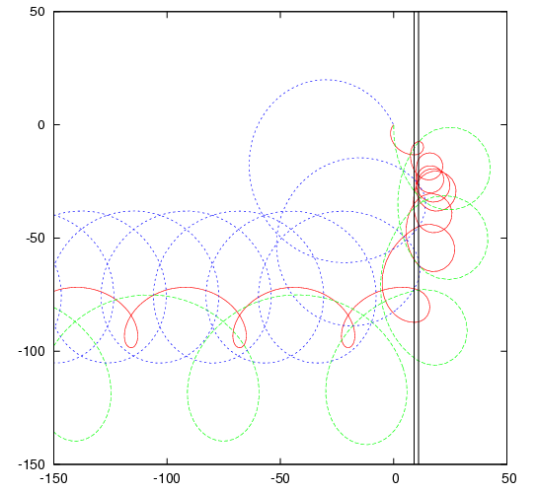
加速原理
ショック角70°において非定常性を考慮したテスト粒子シミュレーションを行った．衝撃波非定常性により，最大で7倍のエネルギーを得る粒子が存在することが判明し(図3)，分布関数は低エネルギー側でFABs，高エネルギー側ではロスコーン分布となった(図4)．
また，初期分布関数(Vx,Vy)=(-3.8,8.2)程度の粒子が最大まで加速を受けた．(図3)
図3 初期分布関数に対するエネルギー増加率
衝撃波非定常性による加速機構は以下の2つにまとめることができる．
衝撃波面厚みの非定常性により，長い間ショックポテンシャルによる電場を感じることができた．(図7)
ショック角の非定常性により生じるδVhtを，加速に都合のよいタイミングで受けることができた(図5,6)
図4 反射イオン分布関数
厚いショック面
薄いショック面
図5 Vy時間変化
図6 エネルギー時間変化
図7 粒子の感じた電場時間変化
(Vx,Vy)=(-3.8,8.2)程度の粒子が最大まで加速を受けた．この初期分布関数を考察するため，最大加速を受けた粒子(赤)，それほど加速を受けなかった粒子(緑)，減速を受けた粒子(青)についてx-z平面軌道を調べた(図8)．
これから， (Vx,Vy)=(-3.8,8.2)程度の初期分布関数は，ジャイロ半径が衝撃波面変動の大きさ程度であり，1ジャイロ周期で都合よくショック面に戻ってこれることが分かる．これがショック面に長時間捕捉され，エネルギーを得る原因である．
図8 x-z平面粒子軌道
結論
１．衝撃波非定常性観測事実の立証
衝撃波非定常性により観測で見られたような高エネルギーロスコーン分布が生成されうる．
２．ＰＩＣへの提言
加速が実現する初期条件： ショック角70°においては(Vx,Vy)=(-3.8,8.2)程度．これはジャイロ半径と衝撃波厚み変動の大きさが同程度のため，衝撃波面に長時間捕捉されることによる．
３．加速原理
・衝撃波厚みが周期的に変動することにより，長時間電場を受ける．
・ショック角変動によるδVht加減を，都合よくエネルギー増大のジャイロフェイズで受ける．
これは，粒子全体では0の加速でも，中には都合よく加速される粒子が存在することを示し，粒子単位で考える重要性を示している．

